Slide 1
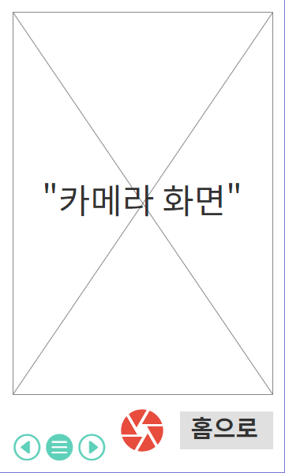
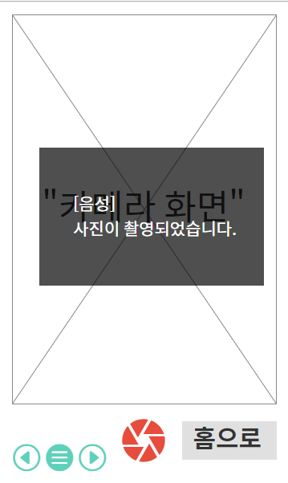
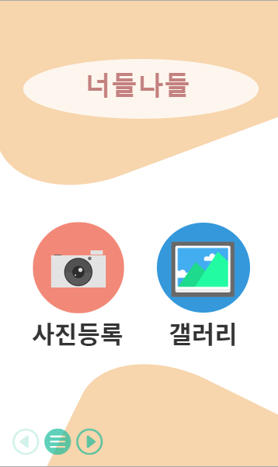
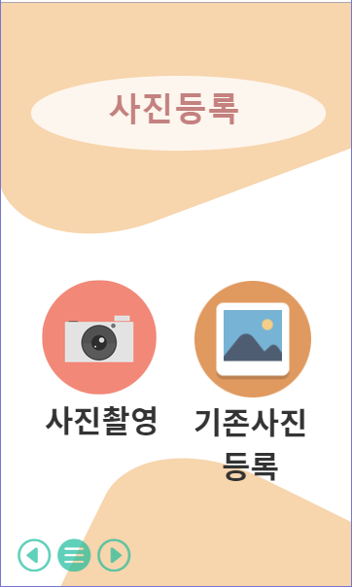
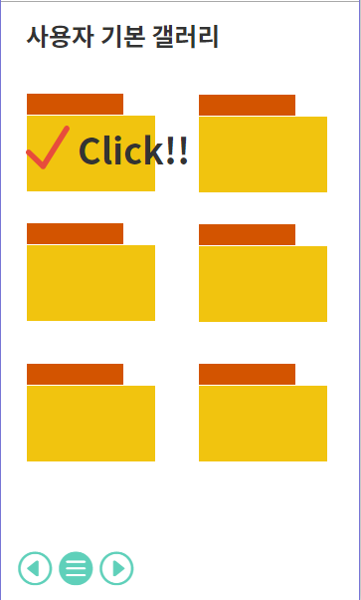
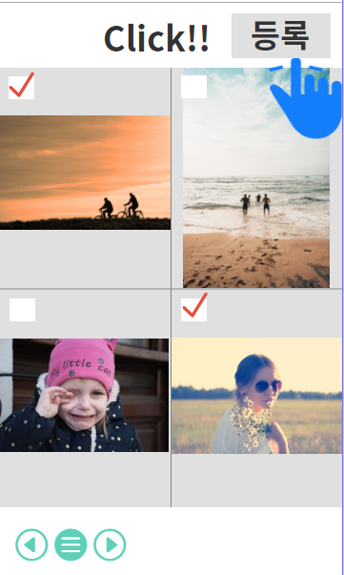
사진등록 PART.
홈으로 버튼
클릭(순환)
촬영버튼 클릭
사진촬영 클릭
사진등록 클릭
기존사진등록
클릭
폴더선택
(순환)

Slide 2
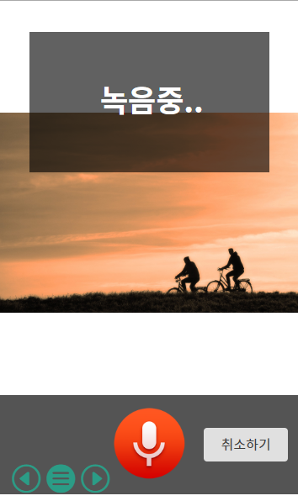
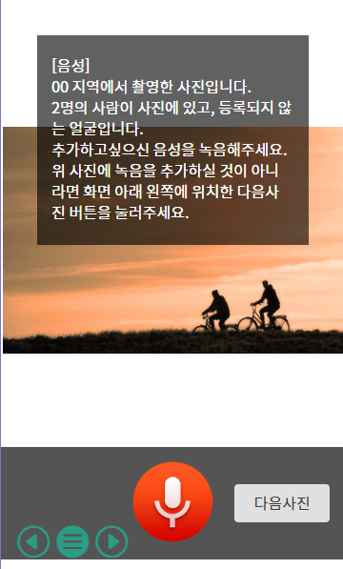
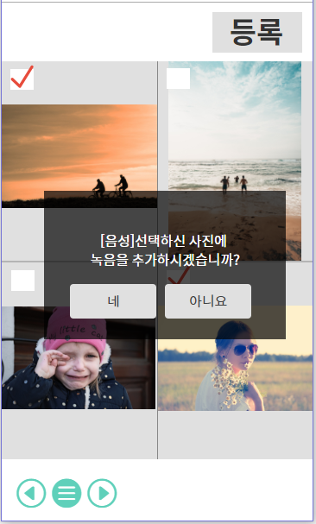
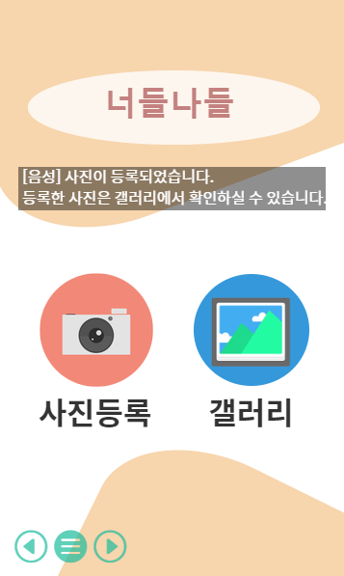
녹음버튼
사진 선택하고
등록 버튼 누름.
네
다음사진 버튼
클릭
선택지
아니요
등록되었다는 음성 출력
메인화면으로
(순환)

Slide 3
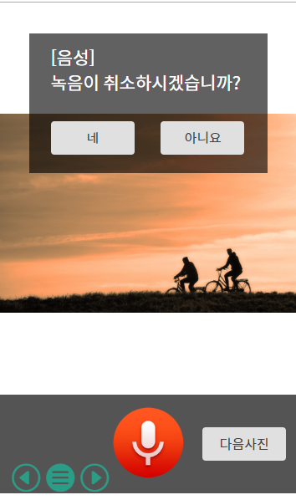
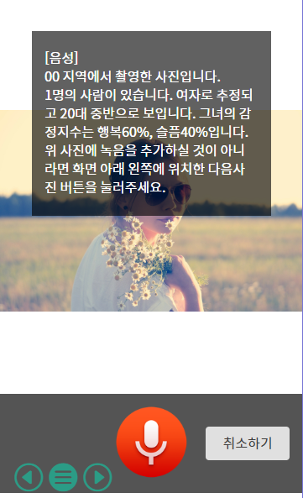
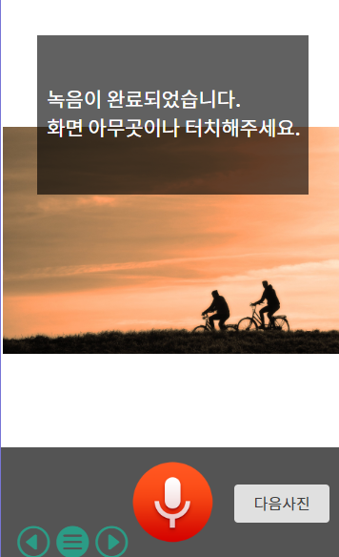
아니요
취소하기
클릭
네
취소하기
클릭
다음사진 버튼
클릭
녹음버튼
녹음버튼
클릭

Slide 4
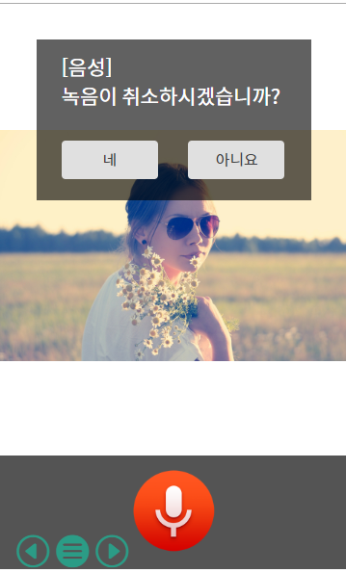
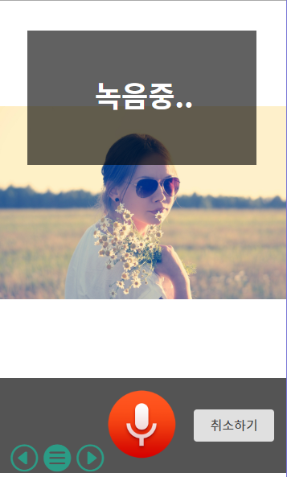
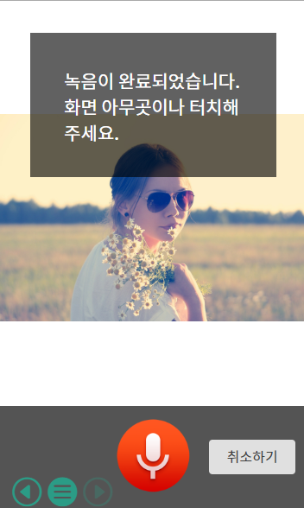
아니요
취소하기
클릭
네
취소하기
클릭
녹음버튼
녹음버튼

